Slide 1
CULTUREBRIDGE
CultureBridge
공식 자료로 함께 배우는 문화유산
구현 결과와 남은 확인 항목
한국폴리텍대학 인천캠퍼스 컴퓨터공학과
AI Agent 수업 김상엽 2026.10.23
2026.10.23 구현 결과
01
Notes:
보고서 docs/45_구현결과_보고서.md 기준. 최종 제출 전 팀 검토용이다.

Slide 2
CULTUREBRIDGE
문화유산을 비교하며 배우는 수업
검색에서 복습까지 이어지는 학습
한국어 이름으로 유산을 찾고 공식 설명을 읽습니다.
시대·구조·재료·종교적 배경을 근거로 비교합니다.
대화와 퀴즈에서 이해를 확인하고 부족한 내용을 복습합니다.
2026.10.23 구현 결과
02
Notes:
현재 서비스 화면과 대표 코스의 기능 범위를 소개한다. 실제 학생의 교육 효과를 검증했다는 뜻은 아니다.

Slide 3
CULTUREBRIDGE
자료마다 역할과 이용 범위가 다릅니다
공식 자료와 권리 확인
국가유산청: 검색·상세 설명·위치 정보
UNESCO: 세계유산 목록과 공식 상세 링크
해외 개별 유산 25개: 대상 범위와 근거를 검토
연결 성공과 번역·AI 처리·재배포 허가는 별도 관리
2026.10.23 구현 결과
03
Notes:
출처: https://www.khs.go.kr/ , https://whc.unesco.org/en/list/xml/ . 권한 미확인 원문은 기존 제한을 유지한다. 무료 공개 보충 기록은 기존 25개 전체의 허가를 대체하지 않는다.

Slide 4
CULTUREBRIDGE
질문에 따라 자료를 찾는 Agent
실행 범위를 제한한 자율 탐구
질문과 학습 상태를 보고 사용할 도구를 선택합니다.
검색 결과의 등록 자료를 읽고 근거 부족 시 다시 탐색합니다.
호출 수·실행 시간·중복 행동에 한도를 둡니다.
근거가 없거나 이용 조건이 맞지 않으면 판단을 보류합니다.
2026.10.23 구현 결과
04
Notes:
구현: agents/learning.py 및 agent_discovery_service.py. 해외 검색 도구를 추가했으며 UNESCO 본문은 AI로 전송하지 않는다. 일반 역사 질문은 현재 공식 포털 안내 범위다.

Slide 5
CULTUREBRIDGE
학습자에 맞춘 설명과 다음 활동
원문 사실과 불확실성 보존
대화에서 관심·목표를 추정하고 변경·부정을 반영합니다.
초급·중급·고급과 설명 방식에 맞춰 읽기를 돕습니다.
답과 이유를 함께 보고 보충 설명·다른 문제를 선택합니다.
추측 연대를 확정 사실로 바꾸지 않도록 검사합니다.
2026.10.23 구현 결과
05
Notes:
실제 Gemini 표본에서 긍정·부정·변경, 오개념, 이유 부족을 확인했다. 추측 표현을 잃은 설명을 거부하도록 보강한 뒤 실제 재검사했다. 전문가 최종 승인과 별개다.

Slide 6
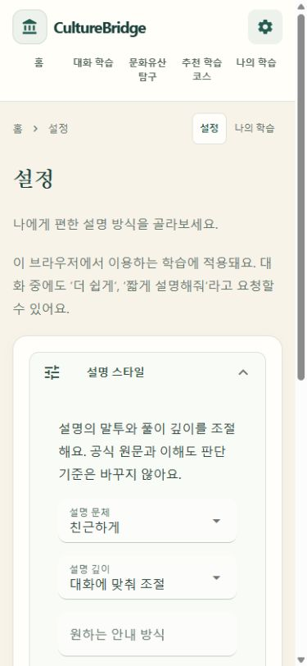
CULTUREBRIDGE
서비스 화면과 설정
학습에 집중할 수 있는 화면 구성
공통 탐색과 역사 친화적인 색을 유지했습니다.
설명 방식은 설정, 관심·목표는 나의 학습에서 관리합니다.
검색 결과와 비교로 돌아갈 때 학습 조건을 유지합니다.
2026.10.23 구현 결과
06
Notes:
이미지: 직접 개발한 CultureBridge 설정 화면. outputs/unified-design-20261021/settings-page.png. 실제 기기 사용성 검증과는 별개다.

Slide 7
CULTUREBRIDGE
자동 검사와 실제 응답 확인
기능 검사와 교육 효과를 구분
Python 3.12: 자동 검사 675개 통과
25개 새 원문 연결과 3수준 75개 설명의 원문 보존 확인
5개 코스 × 3수준: 비교·채점·오답 복습 15개 경로 확인
Gemini: 제한된 실제 사례 확인, 503 실패 기록도 보존
2026.10.23 구현 결과
07
Notes:
근거: docs/44_WBS_잔여작업_실행근거.md. 합성 경로 검사는 실제 학생 수업이나 학습 효과의 검증이 아니다. Python 3.13 결과는 최종 보고서에 확정 후 추가한다.

Slide 8
CULTUREBRIDGE
기록과 복구
운영 DB를 바꾸지 않은 복원 확인
새 백업을 별도 DB로 복원했습니다.
32개 테이블 행 수 일치와 무결성·외래키 검사를 확인했습니다.
복구한 환경에서 주요 화면 6곳이 정상 응답했습니다.
키·개인 기록·원문 진단 파일은 공개 저장소에서 제외합니다.
2026.10.23 구현 결과
08
Notes:
check_restored_service.py의 별도 복구 검사 결과. 다른 PC 설치와 실제 기기 검사는 포함하지 않는다.

Slide 9
CULTUREBRIDGE
남은 확인과 한계
완료 근거가 없는 항목은 그대로 남깁니다
기관 이용 허가 회신과 역사 전문가의 최종 검수
실제 안드로이드 음성·권한·설치 및 다른 PC 실행
학생 수업의 난도·추천·복습 경험과 실제 사용성
일반 역사 원문 검색 확대와 최종 팀 검토·제출
2026.10.23 구현 결과
09
Notes:
WBS의 완료는 작업별 증거 범위에 한정한다. 표준국어대사전 실제 키 등록·정상 응답도 사용자 확인이 남아 있다.

Slide 10
CULTUREBRIDGE
시연 순서
검색에서 학습 기록까지
불국사 검색과 다보탑 수준별 설명
해외 비교 대상 선택과 양쪽 근거 확인
퀴즈 오답의 해설·복습과 나의 학습
실패 시 저장 결과·공식 원문 안내로 전환
2026.10.23 구현 결과
10
Notes:
상세 대본: docs/46_발표와_시연_대본.md. 실제 Gemini 호출은 여유가 있을 때만 실행하고 실패를 성공으로 소개하지 않는다.

